Slide 1


base de données du superstore
SOUBI CHARAF
soubicharaf@gmail.com

Slide 2


Planification
Le projet a été organisé sur Trello en différentes listes correspondant aux phases principales : configuration de l’environnement, conception du modèle relationnel, création des tables, chargement des données, analyse avec requêtes SQL, préparation de la démonstration et documentation finale. Chaque phase contient des tâches claires permettant de suivre l’avancement et d’assurer la cohérence et la qualité du projet.
TRELLO

Slide 3

schéma des fichiers
PostgerSQL/
│
├── scripts/
│ ├── setup_db.py
│ ├── create_tables.py
│ ├── load_data.py
│ ├── verify_data.py
│ └── queries.py
│
├── tests/
│ ├── test_connection.py
│ ├── test_insertion.py
│ └── test_queries.py

Slide 4
schéma des fichiers
├─ PostgreSQL/
│ ├─ main.py
│ ├─ scripts/
│ │ ├── config.py
│ │ ├── create_tables.py
│ │ ├── split_csv.py
│ │ ├── insert_data.py
│ │ └── check_uniqueness.py
│ └─ tests/
│ ├── test_analytics.py
│ └── test_insertion.py

Slide 5
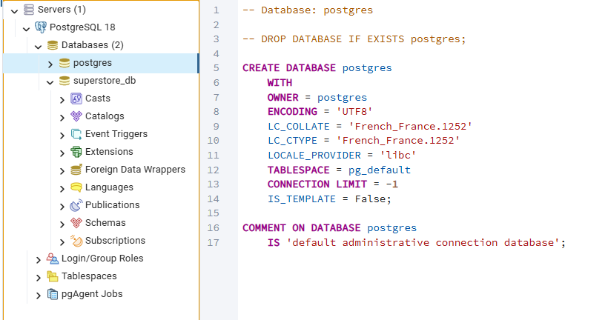
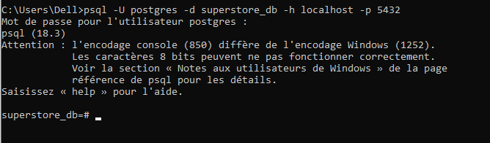
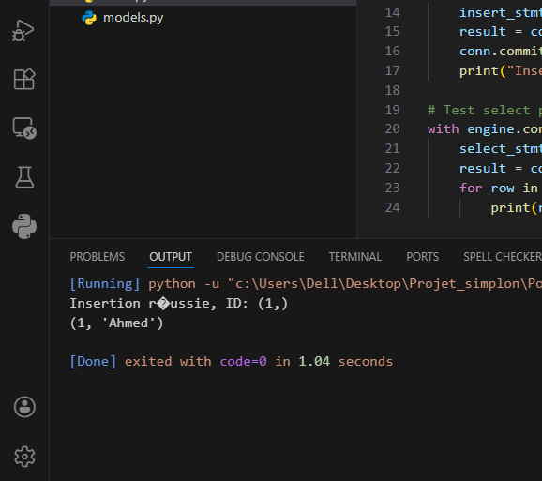
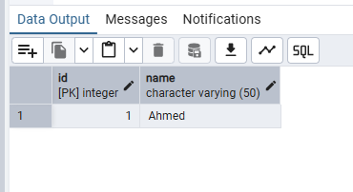
Setup & Connexion – Résumé

Slide 6
INSTALLATION & PRÉPARATION
Installer PostgreSQL sur l’ordinateur local.
Installer Python packages nécessaires :
SQLAlchemy pour ORM
psycopg2-binary pour connecter Python à PostgreSQL
Tester la connexion locale : vérifier que PostgreSQL fonctionne et que la base est accessible via psql ou pgAdmin.
CRÉATION DE LA BASE DE DONNÉES
Créer la base superstore_db.
Vérifier l’accès via :
pgAdmin (interface graphique)
psql (terminal / console)
Objectif : confirmer que l’utilisateur PostgreSQL et la base sont correctement configurés pour Python.
CONNEXION PYTHON & TEST SQL
Configurer l’engine SQLAlchemy :
Créer un engine avec create_engine et les paramètres PostgreSQL (host, port, user, password, database).
Créer la table clients via SQLAlchemy si elle n’existe pas.
Tester insertion simple : insérer un row (name="Ahmed") et vérifier que l’insertion fonctionne.
Vérification des données : sélectionner et afficher les rows pour confirmer le bon fonctionnement.

Slide 7

MCD
CLIENT
LOCALISATION
TIME
PRODUITS
RCustomer ID
Customer Name
Segment
Postal_Code
City
State
Country
Region
Date_ID
Order_Date
Annees
Mois
Trimestre
Product ID
Product_Name
Category
Sub-Category
(1,1)
(1,1)
(1,1)
(1,1)
COMMANDE
VENTES
Order_ID
Ship_Date
Ship_Mode
Délais_Livraison
(0,N)
Row_ID
Sales
Quantity
Marge_Relative
Taux_Profit_Estime
Ratio_Qte_Sales
(0,N)
(0,N)
(1,N)
(1,1)
(0,N)

Slide 8

MLD
COMMANDE
( Order ID , Ship Date , Ship Mode ,
Délais livraison , #Customer_ID , #Date_ID , #Postal_Code )
VENTES
( row ID , Sales , Quantity , Marge_relative , Taux_profit_estime , Ratio_Qte_Sales , #Product_ID , #Order_ID )
PRODUITS
( Product ID , Category , Sub-Category ,
Product Name )
DATE_TEMPS
( Date_ID , Order_Date , Annees , Mois , Trimestre)
CLIENT
( RCustomer ID , Customer Name , Segment )
LOCALISATION
( Postal_Code , City , State , Country , Region)

Slide 9
APRÈS — 3NF respectée
CLIENT
LOCALISATION
DATE_TEMPS
COMMANDE
PRODUITS
RCustomer ID
Customer Name
Segment
Postal_Code
City
#StateID
Date_ID
Order_Date
Annee
Mois
Trimestre
order ID
Ship_Date
Ship_Mode
Delais_Livraison
#Customer_ID
#Postal_Code
#Date_ID
Product ID
Product_Name
#Sub-Category
REGION
ETAT
CATEGORIE
VENTES
SOUS_CATEGORIE
Region_ID
Region_Name
State_ID
State_Name
Country
#Region_ID
Category_ID
Category_Name
Row_ID
Sales
Quantity
Marge_Relative
Taux_Profit_Estime
Ratio_Qte_Sales
#Product ID
#Order ID
Sub_Category_ID
Sub_Category_Name
#Category_ID

